Slide 1
La Fondation voboc
Vous Offrir du Bonheur pour Oublier votre Cancer
Venturing Out Beyond Our Cancer

Slide 2
mission
Outiller et soutenir les Adolescents et les Jeunes Adultes (13-39 ans) atteints de cancer en favorisant leur autonomie afin d’améliorer leurs expériences et leur état de santé.

Slide 3
Historique
Fondé en 2001
Fondatrice déterminée et passionnée
Adresser les besoins particuliers des AJAs

Slide 4
Impact du cancer sur les aja?
Identité
Études
Travail-Finances
Relations amoureuses
Social
Famille- Enfants

Slide 5
Notre présence
CUSM
Centre de Cancer des Cèdres
Royal Victoria
Hôpital de Montreal pour enfants
Hôpital Général Juif
Hôpital Général Lakeshore
Hôpital Neurologique de Montreal
Hôpital St-Marys
Ste-Justine
CHUM
Maisonneuve-Rosemont

Slide 6
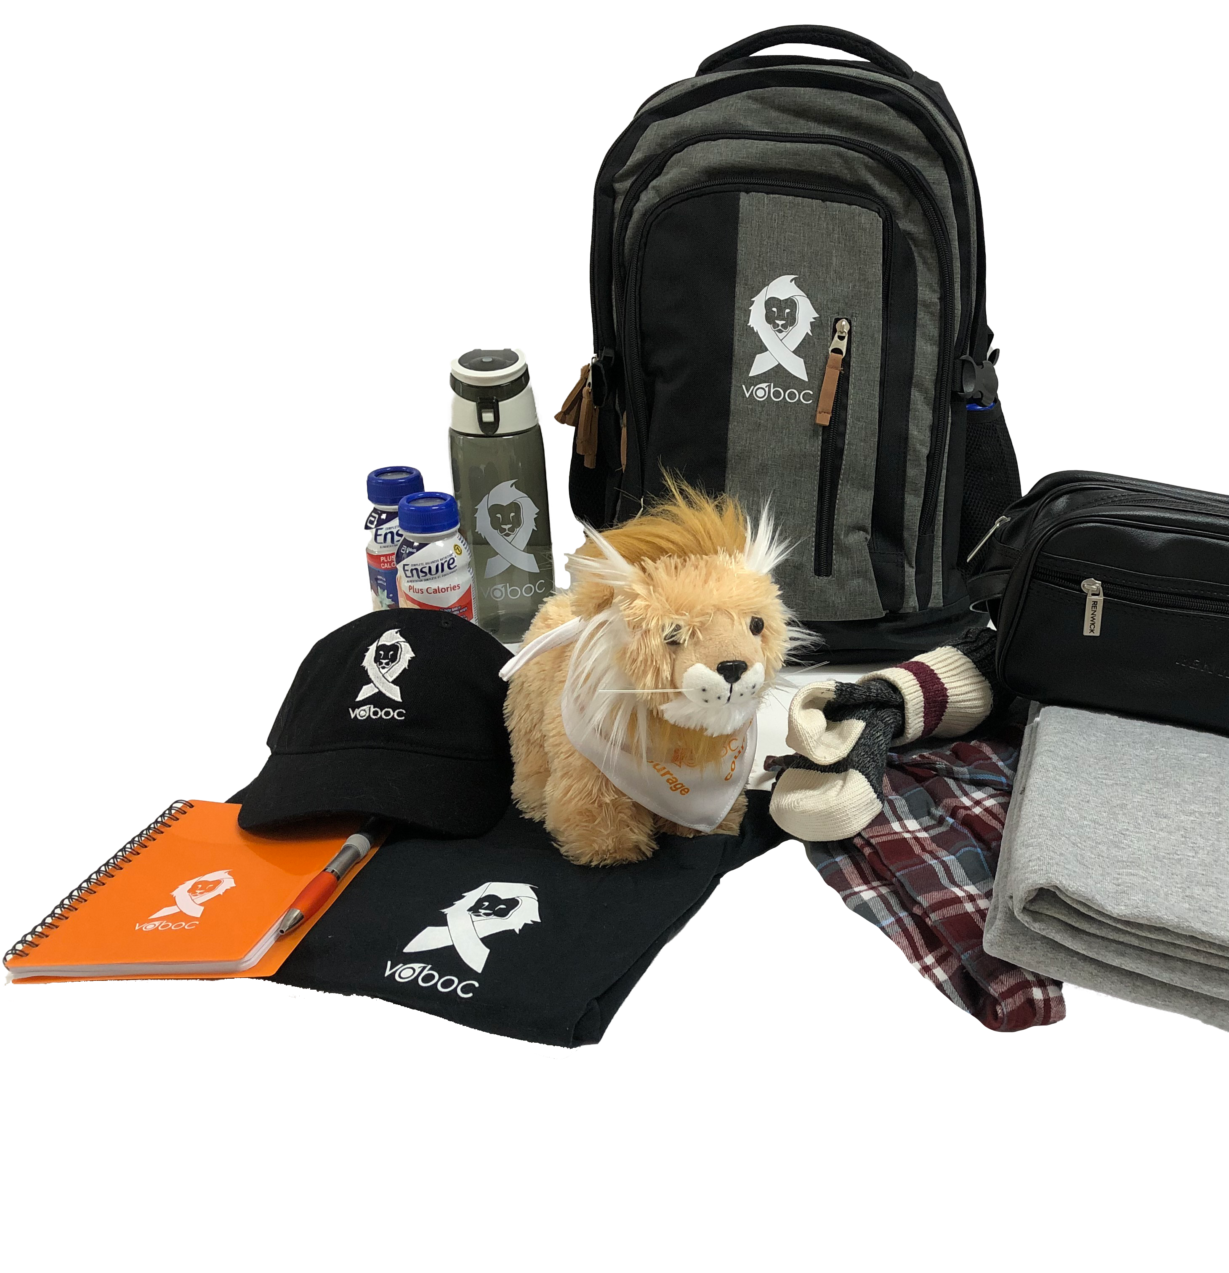
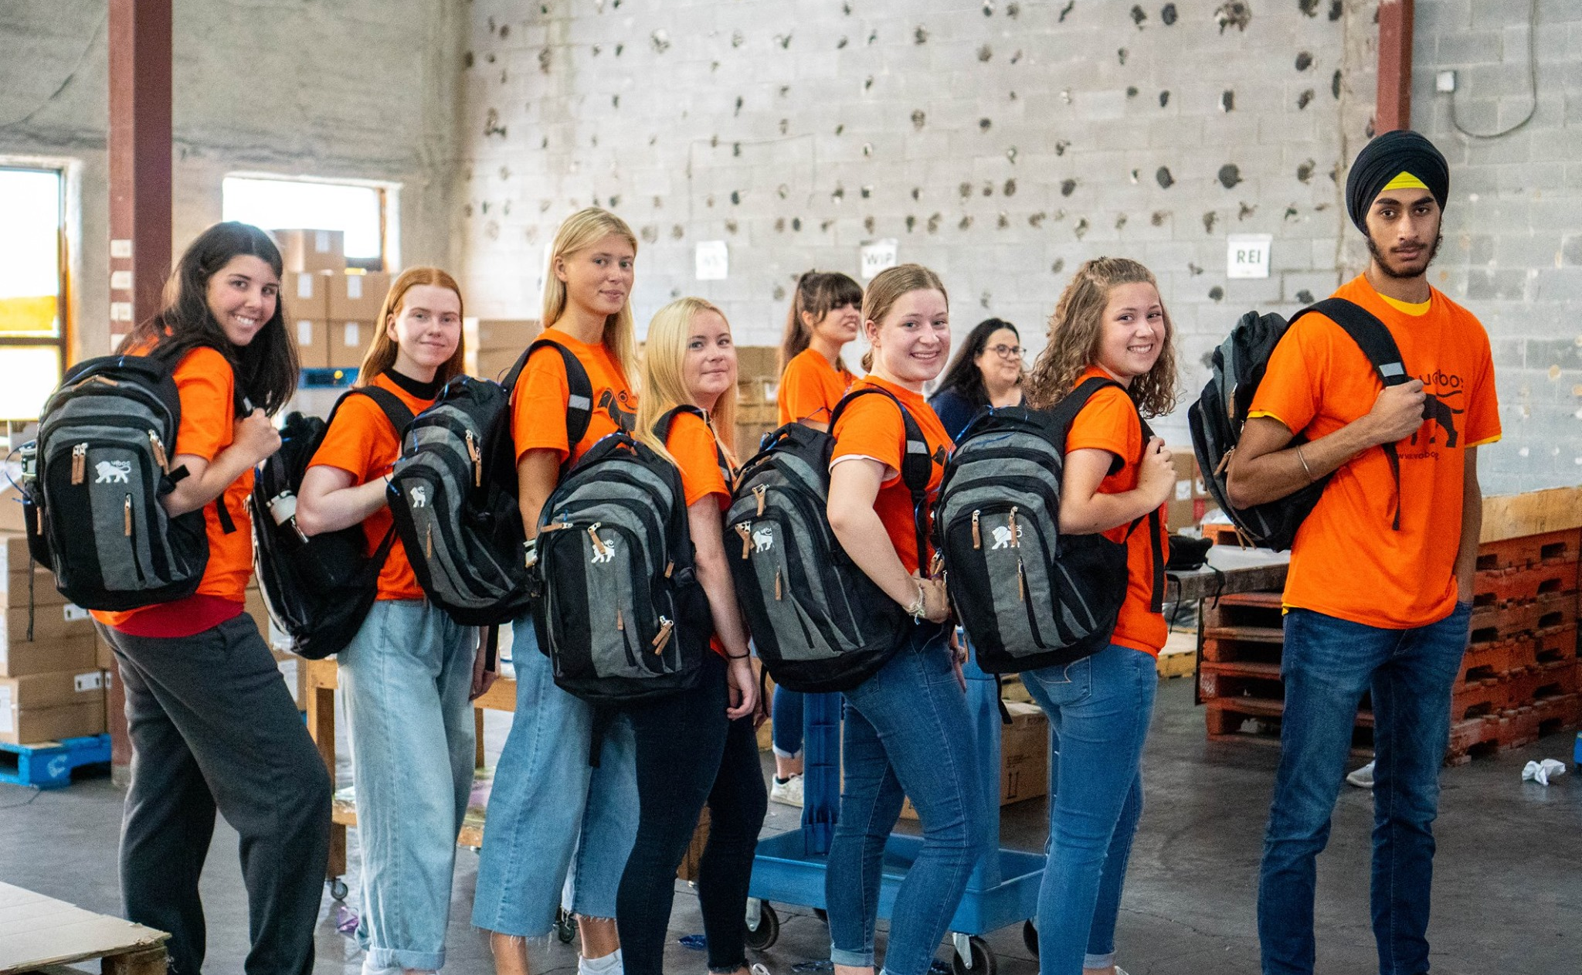
1. Sacs vo-paks
Offerts aux patients AJA (13-39 ANS) atteints de cancer le premier jour de traitement
Chaque sac contient des articles pratiques pour un séjour à l’hôpital ainsi que des ressources pour aider les patients à naviguer dans le système de santé et accéder à des services.

Slide 7
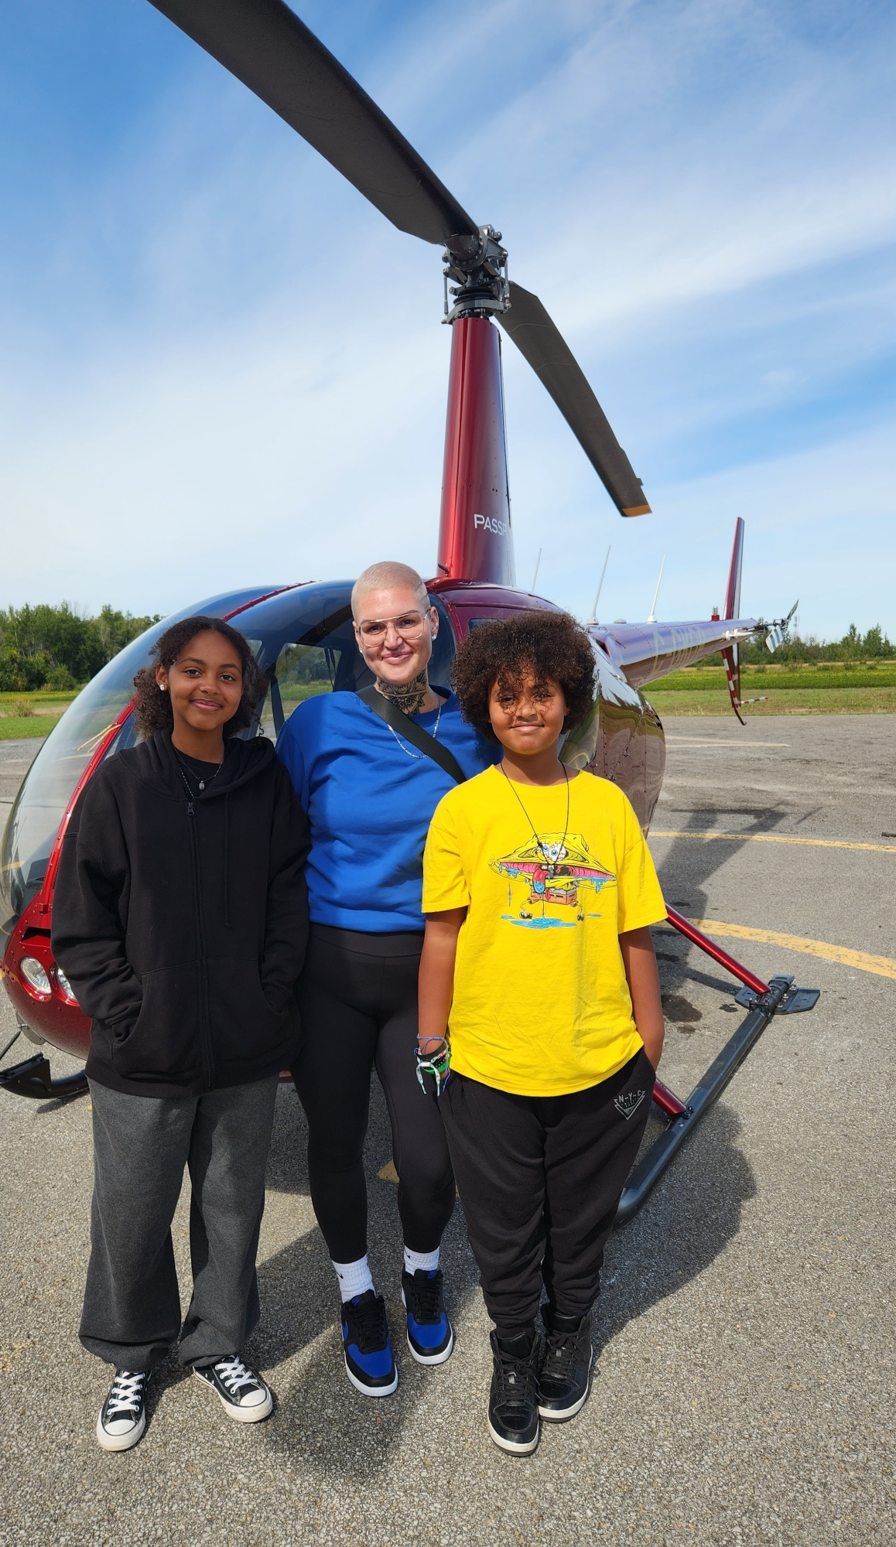
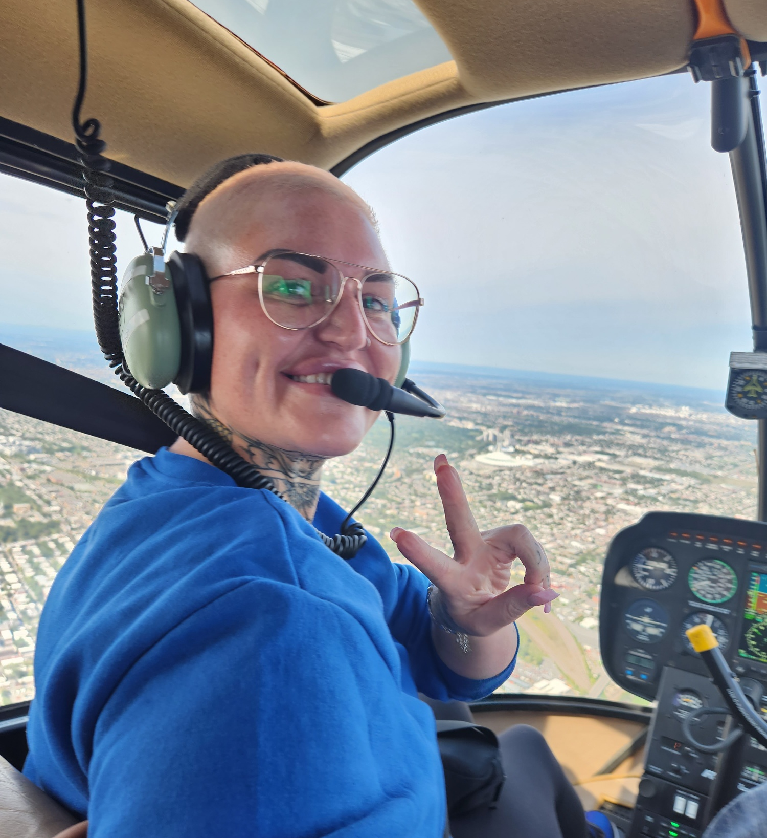
2. Demandes spéciales ou en fin de vie
Expériences spéciales offertes à des patients AJA en situation de crise, qui se dirigent vers les soins palliatifs ou qui y sont déjà

Slide 8
Demandes spéciales

Slide 9
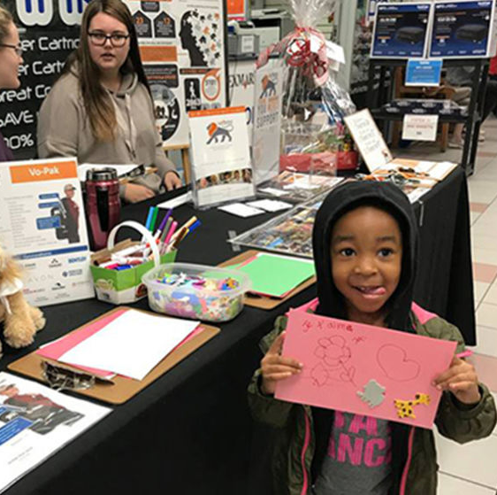
3. Éducation et sensibilisation
Programme de jeunes ambassadeurs
Initiatives pour sensibiliser la population aux besoins des AJA atteints de cancer
Sujets clés:
Détection précoce du cancer
Mieux connaître son corps
Comment parler à son médecin

Slide 10
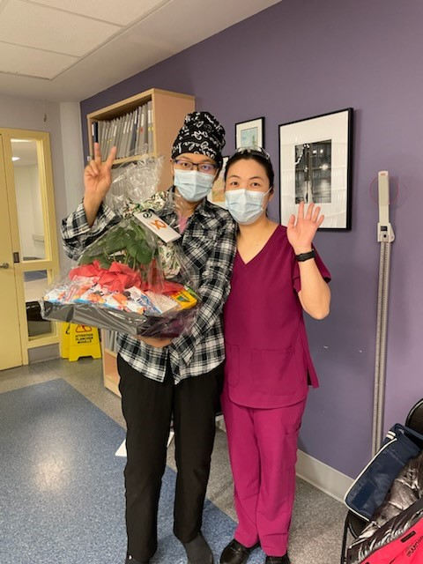
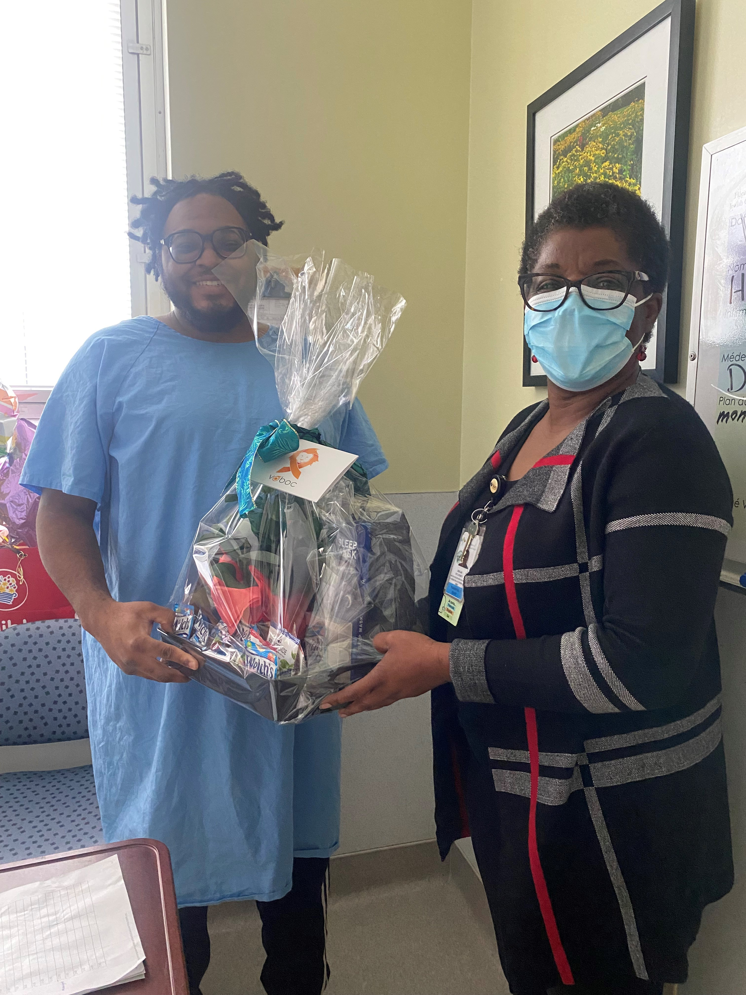
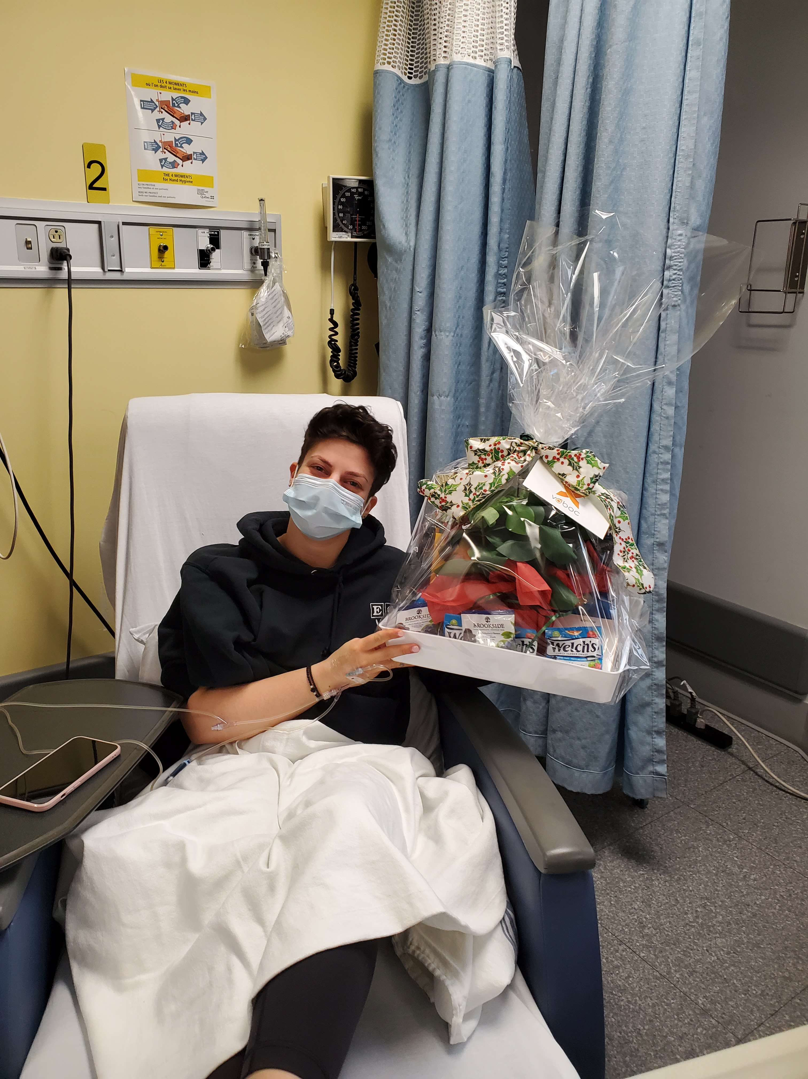
4. Paniers festifs
Offerts aux patients AJA atteints de cancer hospitalisés ou recevant des traitements à l’hôpital durant le temps des fêtes

Slide 11
VOBOC EN CHIFFRES
Année fiscale 2023
300 Vopak
Nouveaux partenariats: CHUM + Maisonneuve-Rosemont
200 paniers festifs
10 demandes spéciales

Slide 12
Objectifs 2024
Approx 400 Vopak
Augmenter nos chiffres demandes spéciales + paniers festifs
S’assurer de rejoindre tous AJAs dans nos hôpitaux partenaires
Continuer de créer des liens pour partenariats futurs
Recherche de fonds ☺

Slide 13
Merci beaucoup!
Contact: admin@voboc.org
Tel: 514-695-9292

